Slide 1
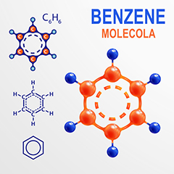
Idrocarburi aromatici. Il benzene
Sono idrocarburi le cui molecole, a struttura ciclica, presentano una particolare distribuzione della nuvola elettronica, che conferisce loro tipiche proprietà.
Il più semplice degli idrocarburi aromatici è il benzene, la cui formula bruta C₆H₆ corrisponde a quella di un composto insaturo a tre atomi di carbonio con tre doppi legami.
Il benzene però non ha le proprietà degli alcheni.

Slide 2
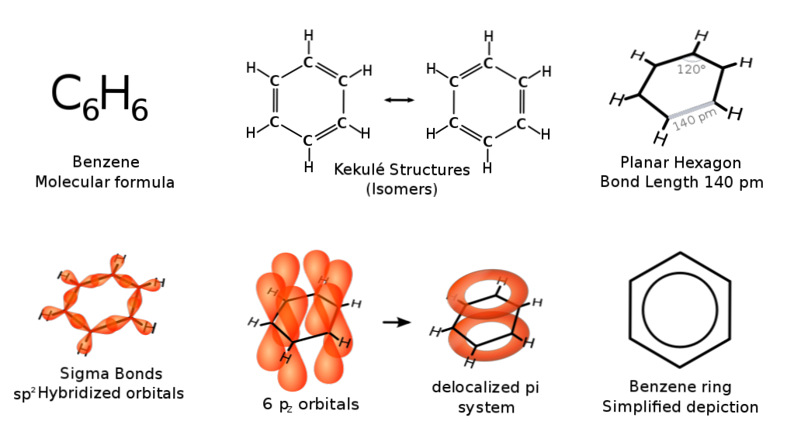

Idrocarburi aromatici. Il benzene
La sua struttura è planare, costituita da un esagono regolare, ai cui vertici vi sono atomi di carboni, legati ciascuno ad un atomo di idrogeno.
I legami tra gli atomi di carbonio non sono, però, alternativamente singolo e doppi, ma mostrano tutti uguali caratteristiche.
Hanno una lunghezza sempre uguale a 1,40 A intermedia tra legame semplice e doppio.

Slide 3
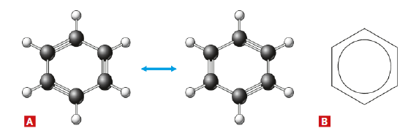
Il benzene
Secondo la teoria della risonanza, la molecola di benzene è un ibrido di risonanza delle due strutture di Kekulé (A)
La rappresentazione B invece è la struttura del benzene secondo la teoria degli orbitali molecolari
Il cerchio interno all’esagono indica che tutti i legami carbonio-carbonio sono tra loro equivalenti.

Slide 4
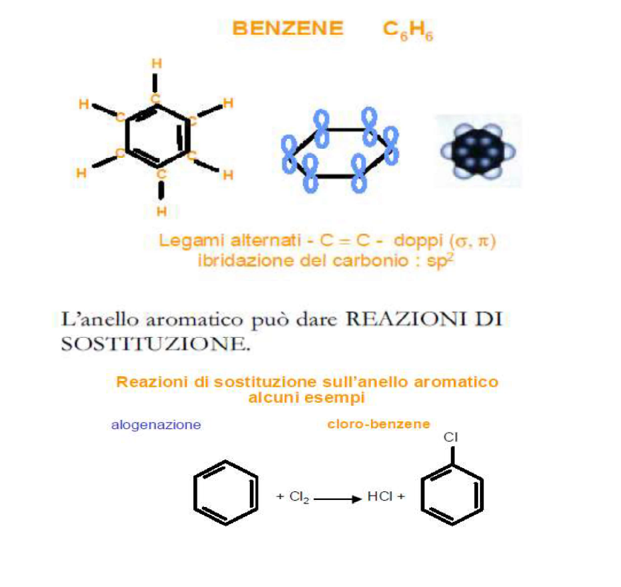

Slide 5
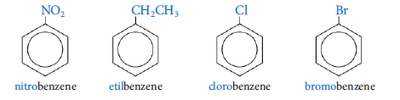
La nomenclatura dei composti aromatici
Secondo la recente nomenclatura, gli idrocarburi aromatici sono anche detti areni.
I derivati del benzene si ottengono sostituendo uno o più atomi di idrogeno dell’anello benzenico con un atomo o con un gruppo di atomi diversi.
Per assegnare il nome ai benzeni monosostituiti si aggiunge il nome del sostituente come prefisso alla parola benzene.

Slide 6
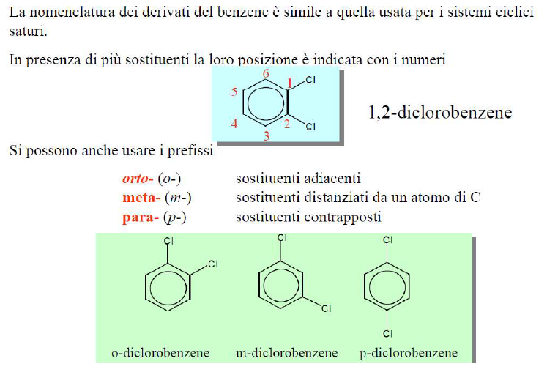
La nomenclatura dei composti aromatici

Slide 7
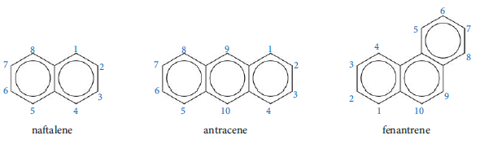
La nomenclatura dei composti aromatici
La «fusione» di due o più anelli benzenici genera una classe di composti detti idrocarburi policiclici aromatici (IPA).
Il composto formato da due anelli saldati insieme è il naftalene (C₁₀H₈), che non presenta isomeri. Esistono, invece, due modi diversi per saldare tre anelli (C₁₄H₁₀); in un caso sono tutti e tre allineati e la molecola si chiama antracene, mentre nell’altro formano un angolo e si ottiene il fenantrene.

